Slide 1
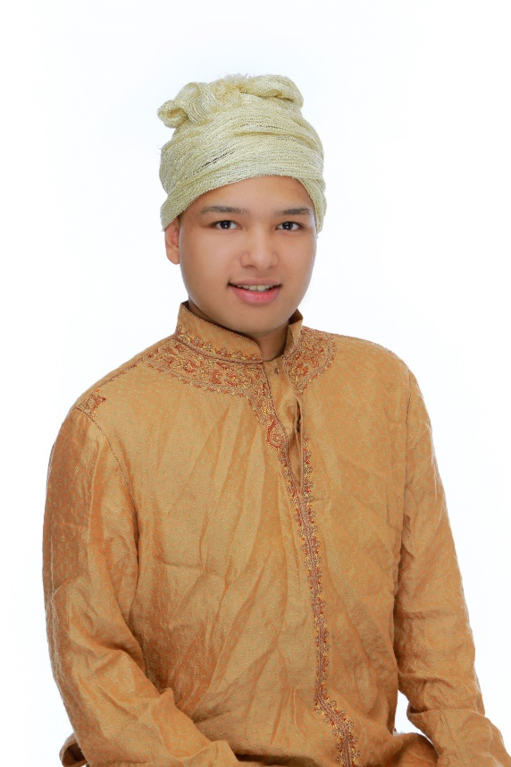
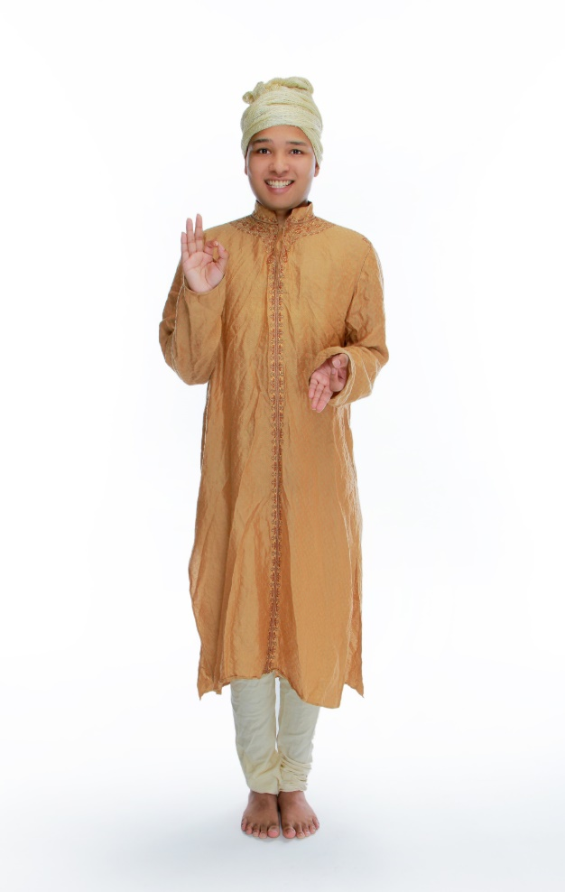
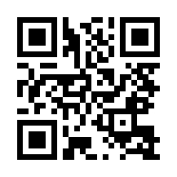
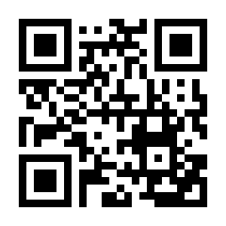
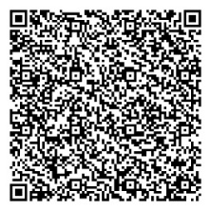
コンビ用
ジックサン・オーガスティン
＜memo＞
文字⇒Meiryo UI
色⇒ノーマル赤を「ユーザ設定」で赤230、緑0、青0に変更
■PROFILE
名前：ジックサン・オーガスティン
生年月日：1996年3月3日
出身地：インド
血液型： B型
身長／体重：172cm／65㎏
サイズ：B88cm／W81cm／H95cm／靴27cm
趣味／特技：絵を描くこと／タバスコ一気飲み
資格／免許：英語検定2級
Twitter：@jicksun_i
特技
タバスコ一気飲み
■出演歴
TBS 「アメージパング」
東海テレビ 「ブラ迷相談部」
ニッポン放送 「オールナイトッポンZERO～ｅスポーツスペシャル」
Daiichi TV 「ラ・ぶらり Shizuoka」
インターネット放送局 「占いTV」
YouTube 「甘ホスチャンネル」
■書籍
「インドから来た驚きの寿司カレー」（代官山ワニブックス）
ジックサン執筆エッセイ Amazon Kindleで配信！→
東京マネジメント本部
〒104-0045 東京都中央区築地4－1－1 東劇ビル14階
TEL 03-3545-1544／FAX 03-3544-0749

